Slide 1







KHỞI ĐỘNG

Slide 2

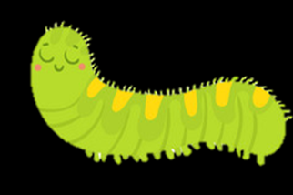
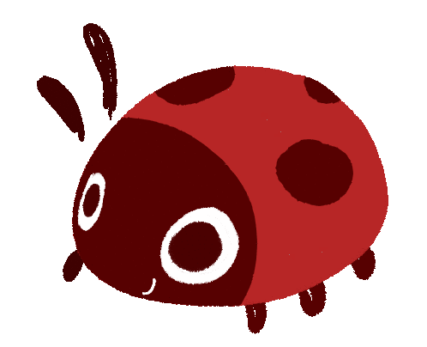







Đuổi côn trùng
Notes:
Chọn vào các con vật để dẫn đến câu hỏi
Tại slide câu hỏi chọn vào bông hoa để quay về đây
Chọn mũi tên vàng để đến bài mới

Slide 3
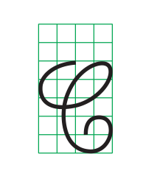
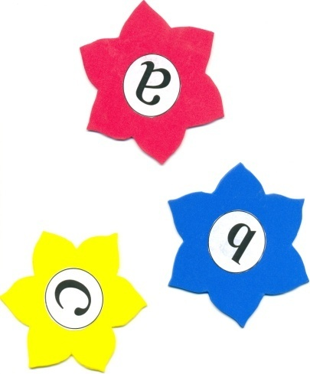



Chọn ý đúng nhất:
Chữ C cỡ vừa cao mấy ô li?
a) 4 ô li
b) 5 ô li
b)
c) 6 ô li

Slide 4
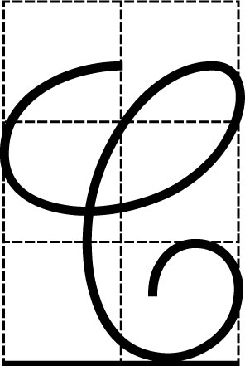
Chữ C cỡ nhỏ cao mấy ô li?
a) 2 ô li rưỡi
a)
b) 3 ô li rưỡi
c) 5 ô li

Slide 5
Chọn ý đúng nhất:
Chữ C gồm mấy nét?
a) 1 nét
a)
b) 2 nét
c) 3 nét

Slide 6


Thứ … ngày … tháng … năm

Slide 7

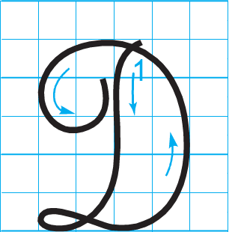
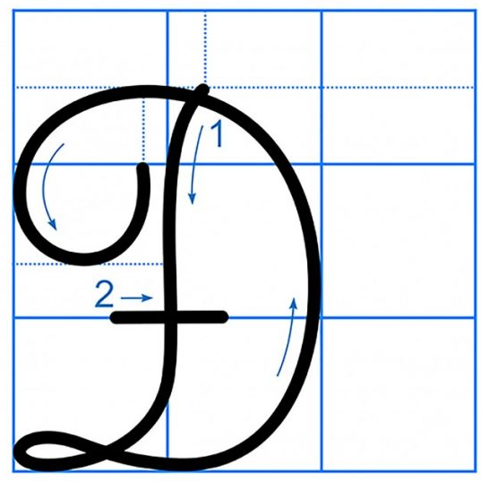

Chữ hoa D gồm mấy nét?
Quan sát và nêu chiều cao, độ rộng của chữ hoa D?

Slide 8
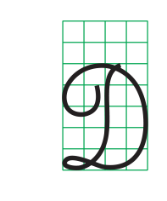
Chữ hoa D
- Chữ D gồm mấy nét?
Chữ D gồm 1 nét.
- Đó là các nét nào?
* Gồm 1 nét, là kết hợp của hai nét cơ bản: lượn hai đầu (dọc) và cong phải.

Slide 9


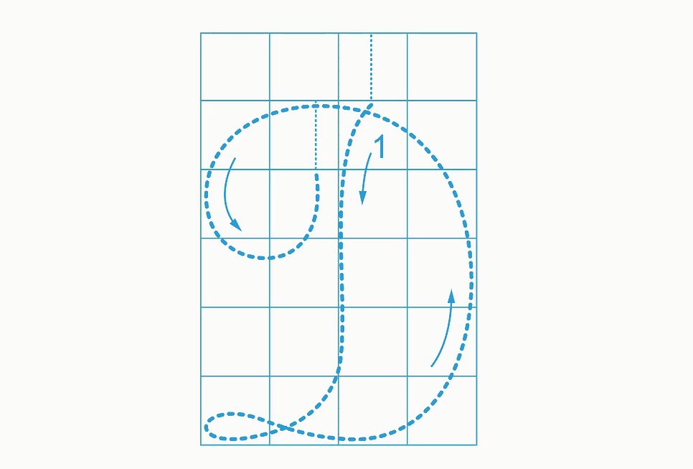
CÁCH VIẾT CHỮ HOA D: CAO 5 Ô LI

Slide 10

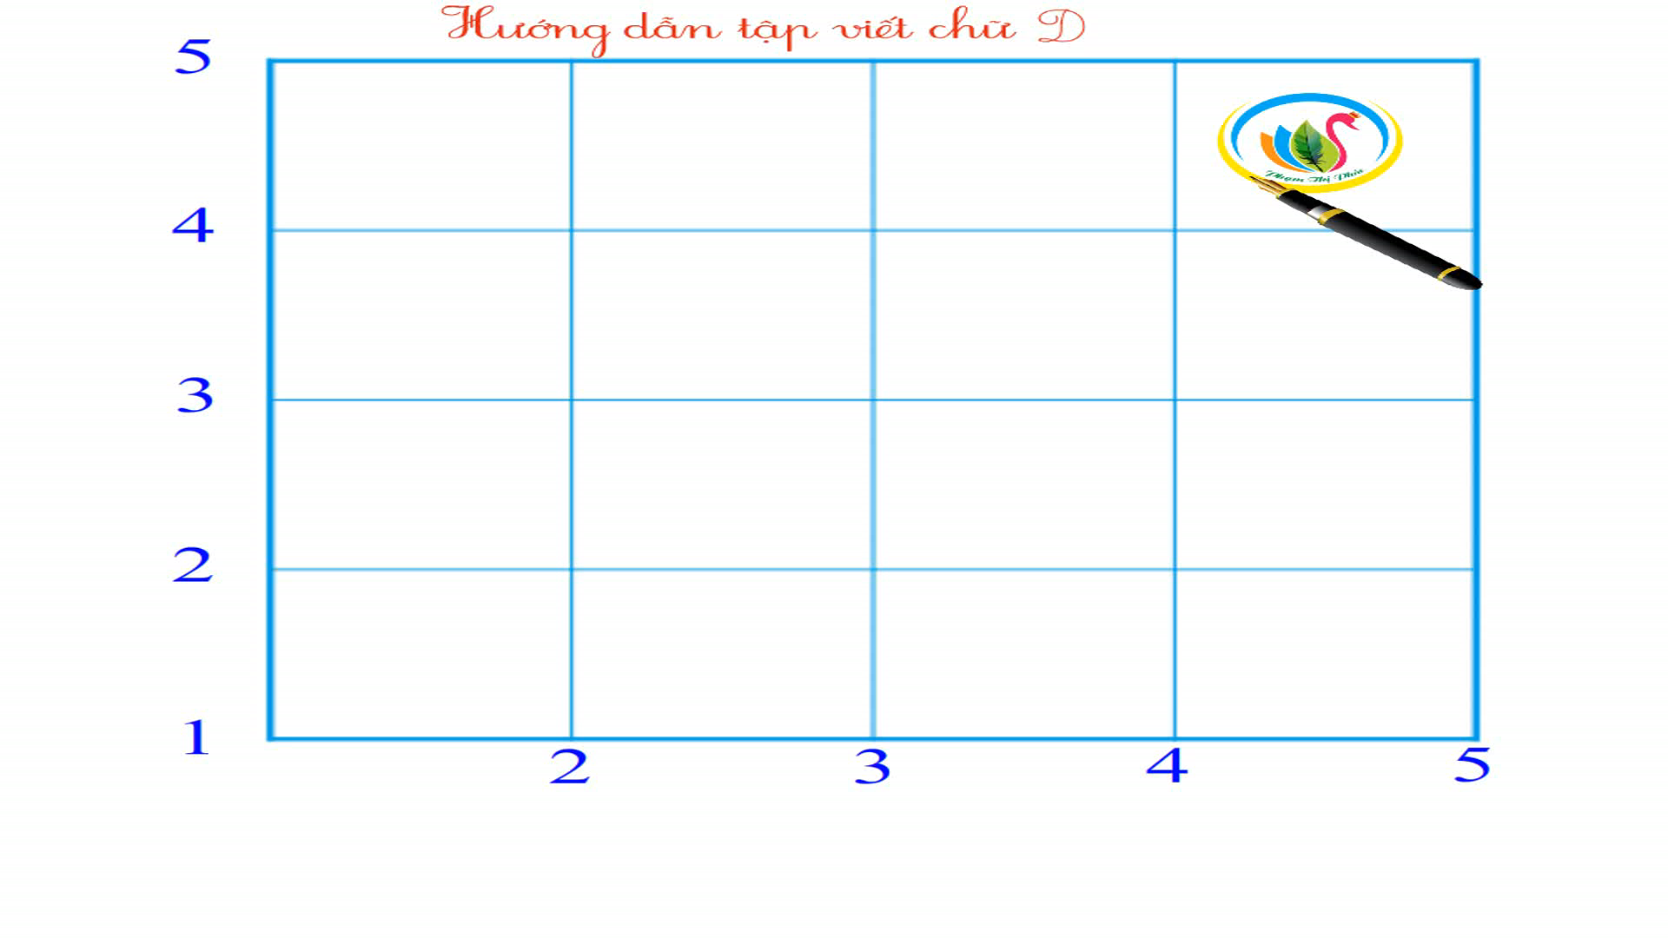
Chữ D cỡ nhỏ

Slide 11
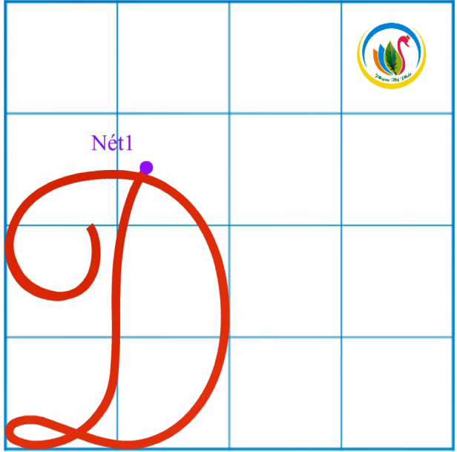

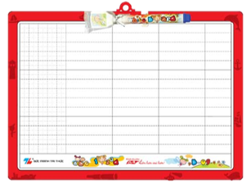
Cùng luyện viết
Viết vào
VBT
Viết vào
Bảng con

Slide 12

Viết ứng dụng
Dung dăng dung Ύ˞
Dắt Λ˞ đi εΠ.
a. Chữ cái nào được viết hoa?
→ Chữ D
b. Khoảng cách giữa các chữ ghi tiếng như thế nào?
→ Khoảng cách giữa các chữ ghi tiếng là 1 con chữ o.
c. Những chữ cái nào cao 2.5 li ?
→ Chữ D, g, h

Slide 13
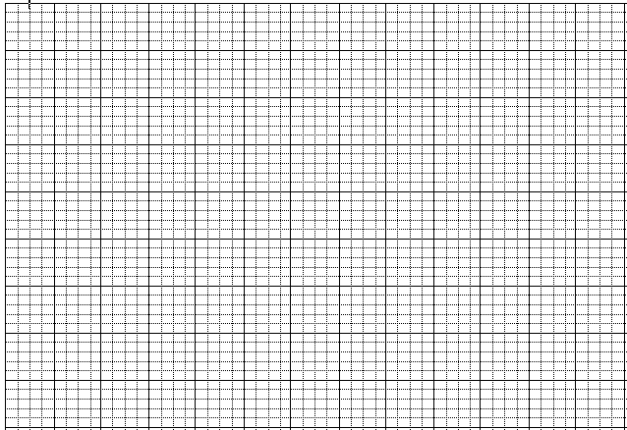
Câu ứng dụng
Dung
Dung dăng dung dẻ
Dắt trẻ đi chơi
Viết vào
VBT

Slide 14


Slide 15



Slide 16



Chọn ý đúng nhất:
*Con chữ D cỡ vừa
cao mấy ô li ?
a) 4 ô li
b) 5 ô li
c) 6 ô li

Slide 17
Chọn ý đúng nhất:
*Con chữ D cỡ vừa
rộng mấy ô li ?
4 ô li
b) 4 ô li rưỡi
c) 6 ô li

Slide 18

Thứ … ngày … tháng … năm
Tiếng Việt

